Slide 1
CSS基础与布局思想

Slide 2
你能学到什么
盒模型 —— Box Model
定位方案 —— Position Schemes
块级格式化上下文 —— Block Formatting Context

Slide 3
开始之前
块级元素 —— block element
块级元素从上到下一个接一个地垂直排列
行内元素 —— inline element
行内元素在一行中水平排列

Slide 4
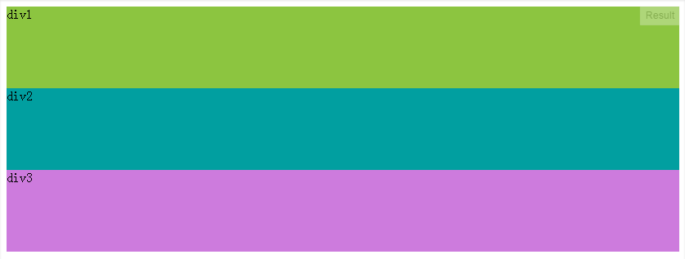


块级元素 —— block element

Slide 5

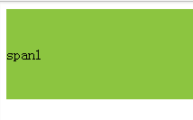
行内元素 —— inline element

Slide 6
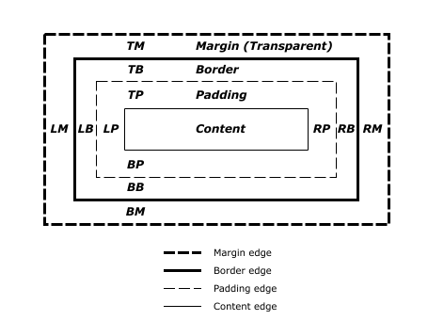
盒模型 —— Box Model
outer edge
inner edge

Slide 7
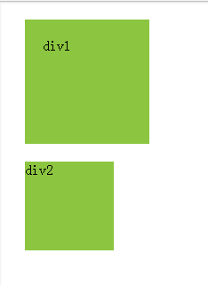
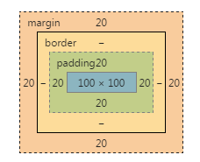
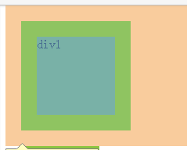
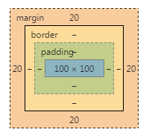
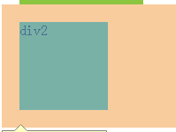

第一个页面

Slide 8
盒模型 —— Box Model
margin
取值：正负皆可
适用：非替换行内元素的上下外边距无效
margin: 上 右 下 左
margin: 上 左右 下
margin: 上下 左右
margin: 上下左右
padding
border
取值：非负数
padding: 上 右 下 左
padding: 上 左右 下
padding: 上下 左右
padding: 上下左右
取值：0 none 正数
border-width: 1px;
border-color: red blue black white
border-style: none hidden solid dashed
border: 1px solid black

Slide 9
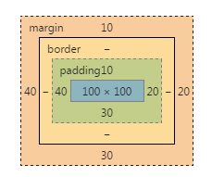
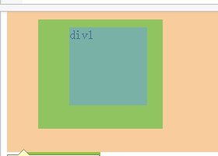
第一次改进

Slide 10
定位方案 —— Position Schemes
文档流 —— Normal Flow
浮动 —— Float
绝对定位 —— Absolute
相对定位 —— Relative

Slide 11
文档流 —— Normal Flow
文档流中的各项元素按照其规则正常排列
浮动的元素以及绝对定位的元素不在文档流

Slide 12
浮动 —— Float
浮动的元素首先按照文档流排列，然后脱离文档流被定位到靠左或者靠右的位置上。
如果一个元素被浮动，那么其display自动算为block
引用

Slide 13
浮动 —— Float
文字会环绕浮动的元素

Slide 14
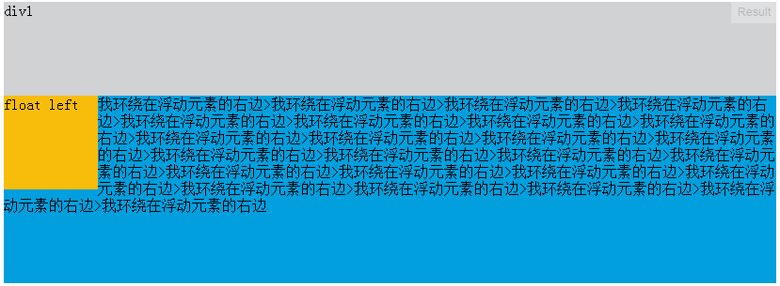
浮动 —— Float

Slide 15
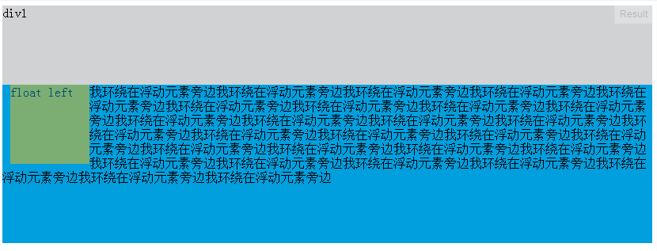

浮动 —— Float

Slide 16
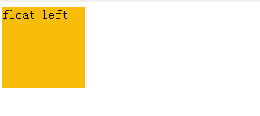
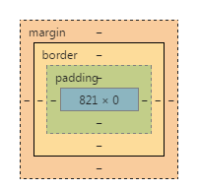

浮动 —— Float
如果一个元素被浮动，而且未做特殊处理，其父元素将会塌陷，即其父元素高度为0。

Slide 17
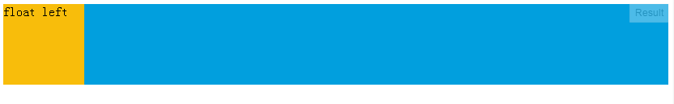
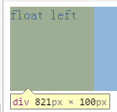

浮动 —— Float
解决方案：
第一种在浮动元素之后的元素设置清除浮动
第二种将其父元素设置为块级格式化上下文

Slide 18
浮动 —— Float
清除浮动的原理：
设置其上方外边距为浮动元素的高度
也就是说浮动元素后面的div其margin-top的值为浮动元素的高度，也就是实现了好像浮动元素存在于文档流中的效果

Slide 19
绝对定位 —— Absolute
绝对定位的元素不在文档流中，除了你能看得见这货，其他文档流中的元素会当这货不存在。
绝对定位的元素的位置是相对于距离它最近的那个已定位的祖先元素确定的。如果没有的话，则是相对于页面左上角。（已定位的祖先元素即position设置为absolute、relative、fixed）

Slide 20
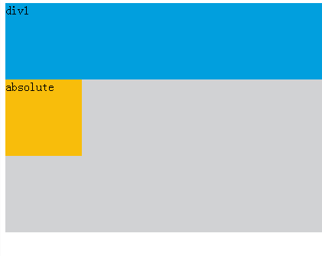
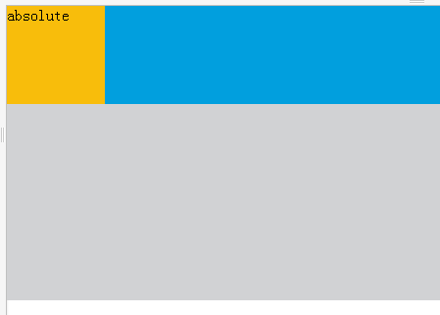
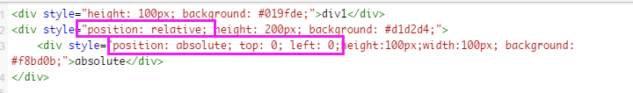
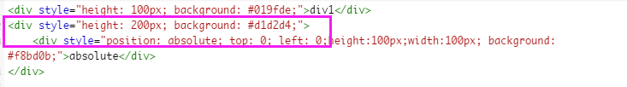
绝对定位 —— Absolute

Slide 21
绝对定位 —— Fixed
fixed定位是相对于窗口的左上角进行定位的，也就是无论你怎么滑动网页它永远在网页的固定位置，当然也是不占文档流的。

Slide 22
相对定位 —— Relative
相对定位适用于文档流中的元素以及浮动元素
相对定位是相对于自身元素的初始位置进行改变，虽然你看到的位置变化了，但其实还在原始位置

Slide 23
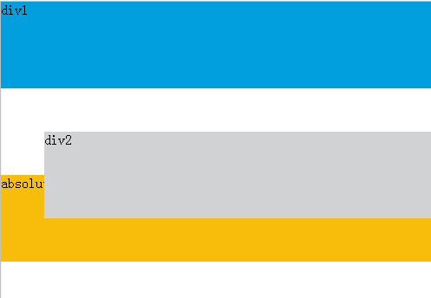
相对定位 —— Relative

Slide 24
块级格式化上下文 —— Block Formatting Context
Containing Block
overflow: hidden
float
display: inline-block
position: absolute
display: table-cell
BFC

Slide 25
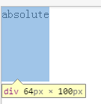


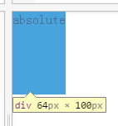
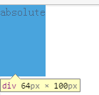


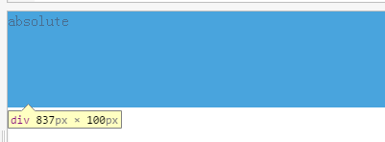

块级格式化上下文 —— Block Formatting Context

Slide 26
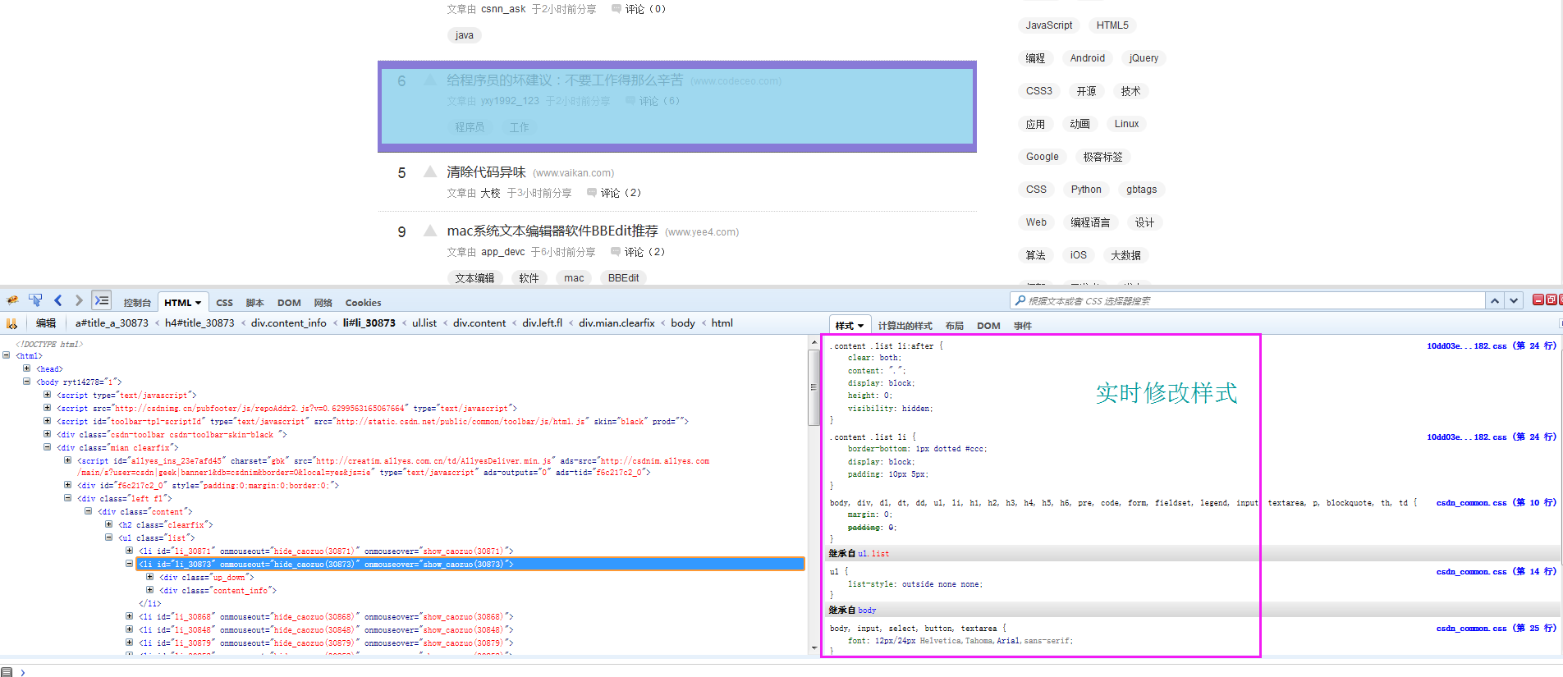
学习工具 —— firebug
火狐浏览器firebug，F12调用

